Slide 1
Impactos de El Niño extremo en un escenario de cambio climático
24 de Enero de 2025
Paloma Trascasa-Castro^{1,2},
Yohan Ruprich-Robert¹y Amanda Maycock²
1 Barcelona Supercomputing Center (Spain), 2 University of Leeds (UK)
Actualmente en revisión en npj climate and atmospheric science
paloma.trascasa@bsc.es

Slide 2
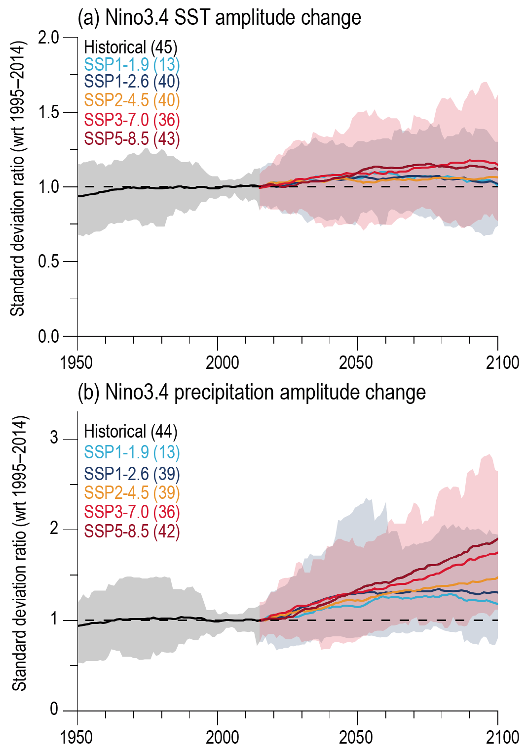
Cambios futuros en la variabilidad de ENSO | AR6 IPCC
SSTs
Precipitación
Gran incertidumbre en el cambio en variabilidad de SSTs relacionadas con ENSO
La variabilidad de la precipitación relacionada con ENSO incrementará a lo largo del s XXI
Figure 4.10 AR6 IPCC (Lee et al. 2021)

Slide 3
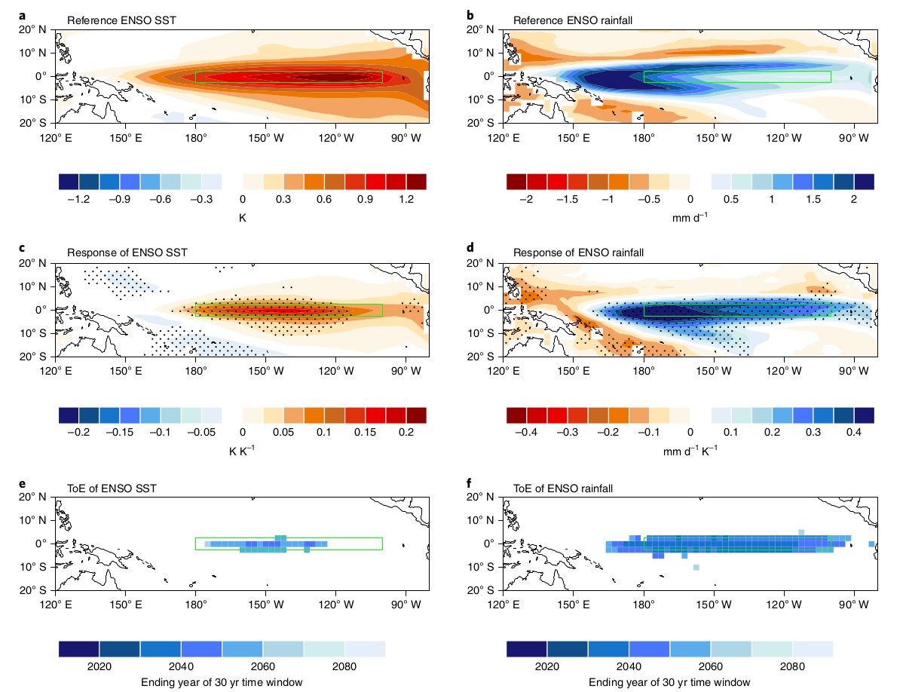
Cambio en la precipitación y las SSTs de ENSO
Presente
El impacto del cambio climático en la precipitación relacionada con ENSO se notará mucho antes que cambios en las SSTs.
El efecto del cambio climático se notará antes en las teleconexiones de ENSO que en las propias características de ENSO en el Pacífico ecuatorial.
Futuro
Fig 4 from Ying et al. (2022)

Slide 4
¿Cómo serían los impactos de los eventos de El Niño extremo en un escenario de cambio climático? (Aunque las características de El Niño no cambien con el cambio climático)
Efecto de cambios en el estado medio del clima en las teleconexiones de El Niño extremo

Slide 5
Métodos

Slide 6
Simulaciones pacemaker
EC-Earth3-CC = Döscher et. Al (2022, GMD)
Resolución atmosférica: T255L91 (~80 km). Resolución oceánica: ORCA1L75 (1°)
SSP2-4.5 = Cambios en la temperatura media global de 2.8K en 2100 con respecto a niveles preindustriales
MareNostrum 4, Barcelona Supercomputing Center

Slide 7
Diseño experimental de las simulaciones
1
Anomalías
observadas
Asumimos que las características de ENSO no cambiarán en el futuro
Anomalías de El Niño observadas (ERSSTv5) desde enero de 2015 a diciembre de 2016
Las SSTs se relajan a través con un restoring de los flujos de la superficie del océano en una región predeterminada. Interpolación a la grilla del modelo.
3
2
Climatología del modelo con valores mensuales (histórico y SSP2-4.5)
30 miembros para cada set de experimentos
2 años
Climatología de EC-Earth3-CC
PRESENTE
2005-2014
FUTURO
2085-2094
… repetimos para los eventos de El Niño de 1982/83 y 1997/98
Multi-event mean (MEM)
1982/83
1997/98
2015/16
Notes:
In our experiments, we assume that ENSO characteristics will not change in the future, and we used a pacemaker simulation where SST anomalies are relaxed through surface flux restoring. First of all we take observed SST anomalies from April to May of the next year and interpolate them to the ocean model grid. These anomalies vary with time and all atmospheric and ocean variables evolve outside the restoring region (in green) responding to this anomaly. Then we impose those SST anomalies on top of the model’s own climatology in the past, present and future, and generate 30 ensemble member per climate state to get 3 different simulations. We repetead the same procedure for the 1982/83 and 1997/98 events.

Slide 8
Cambios globales en los impactos de El Niño extremo

Slide 9
Estado medio del Pacífico tropical
Niño4
Niño3
Gradiente SST (Niño4 - Niño3) ∆SST: 19.5%
El gradiente este-oeste de SST decrece en un 20% en el futuro.
Intensificación y desplazamiento hacia el este de la precipitación media en el futuro.
Consistente con las proyecciones de CMIP6 -> Debilitamiento de la circulación de Walker

Slide 10
Impactos de precipitación de El Niño extremo en diciembre-enero-febrero
Anomalías en el presente
Anomalías en el futuro
Intensificación:
H → H Propagación hacia el este de la precipitación en el Pacífico ecuatorial.
S → S Sur de China, Bahía de Bengala y el mar de Filipinas
Debilitamiento:
S → H Más lluvia sobre el Amazonas (no-linearidad?).
H → S Desplazamiento hacia el norte de la precipitación en el río de la plata.
Notes:
Moving on to precipitation, we see again the present day El Niño anomalies on the left and the changes towards the future on the right. Apart from the changes in tropical Pacific precipitation that we already discussed, we can see a southward shift of the jet stream in the North Atlantic, associated with a negative phase of the NAO. This means an intensification of the European teleconnection of ENSO, in agreement with Johnson et al.). We also see a dry-gets-drier trend in the South of China, Bay of Bengal and Philippine sea.
As we know, El Niño events typically drive dry anomalies over the Amazon basin, but this is expected to change in the future, where the drought induced by extreme El Niños would be significantly milder. Over the river plate basin, we get a northward shift of precipitation anomalies, which are consistent with the cooler boreal summers over this region that we saw on the previous slide. There is also some weakening of the dry conditions over south Africa, consistent with the cooling trend that we saw in the previous slide.
In southeast Australia, an extreme El Niño events similar to the ones observed would lead to more severe droughts, which taking into account the dry trend induced by climate change on this region, would make southeastern Australia even more vulnerable to the impacts of extreme El Niño events in the future.

Slide 11
Impactos de temperatura de El Niño extremo en diciembre-enero-febrero
Anomalías en el presente
Anomalías en el futuro
Intensificación:
C → C Sur de las cuencas del Amazonas y Congo, este de África y Australia.
F → F Nordeste de Norteamérica.
Debilitamiento:
C → F Anomalías frías en nordeste de Argentina, Paraguay, el sur de Brasil se extienden hacia el norte. Veranos más suaves en el sur de África.
Notes:
Finally we explore the impacts that observed extreme El Niño would have had in the future. The plot on the left shows the 2m air temperature response to El Niño in DJF, and the one on the right the differences between the observed extreme El Niño events and their future analogues. Those areas where there is a statistically significant amplification of El Niño impacts in the future are hatched and those where there is a weakening of the impacts in the future are dotted. The same extreme el Niño events that we observed in the last decades would drive even hotter winters in the North of Africa and Northwest Himalayas, and even hotter summers to the South of the Amazon and congo basins and Australia. Over the northeast of North America, cold anomalies driven by extreme El Niño would be stronger in the future. On the other hand, there are some regions where El Niño anomalies would weaken, for example cold anomalies over the northeast of Argentina, Paraguay and south Brazil extends more towards the North. In Eastern Canada, hot anomalies would become weaker, and over eastern Russia, we would expect hot anomalies.

Slide 12
Impactos regionales

Slide 13
Norteamérica: Intensificación de los impactos (más días fríos en invierno)
El Niño PRESENTE | El Niño FUTURO
9.5% | 17.1%
En el este de Estados Unidos, los eventos de El Niño extremo darán lugar a más días fríos.
TEl umbral de días fríos ascenderá 5°C (de -5°C a 0°C)

Slide 14
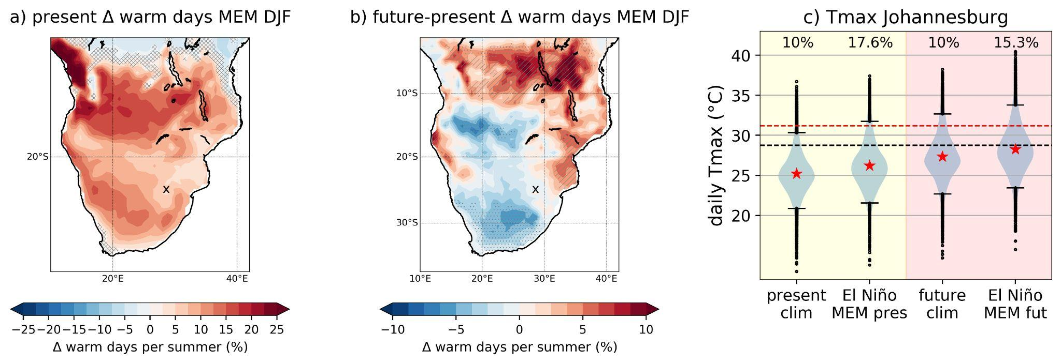
Sur de África: Debilitamiento (menos días cálidos en verano)
El Niño PRESENTE | El Niño FUTURO
17.6% | 15.3%
Menos días cálidos durante El Niño extremo
Umbral para “días cálidos” ascenderá hasta los 31°C en el futuro

Slide 15
Conclusiones
Transición del Pacífico tropical hacia un estado de El Niño.
En algunas regiones (i.e. Norteamérica), los impactos de El Niño extremo en el futuro se amplificarán, en otras se debilitarán debido a cambios en la circulación atmosférica (sudeste de Sudamérica). Es probable que exista una saturación de los impactos con eventos de El Niño extremo (Amazonas).
En Norteamérica, eventos de El Niño extremo darán lugar a inviernos más fríos. En Sudáfrica, los veranos serán menos cálidos como respuesta a El Niño extremo.
Aunque haya regiones en las que El Niño de lugar a anomalías frías en el futuro,
la fuerte tendencia impuesta por el cambio climático enmascarará cualquier enfriamiento local derivado de ENSO en el futuro.

Slide 16
Muchas gracias por vuestra atención
Paloma Trascasa-Castro¹,
Yohan Ruprich-Robert¹and Amanda Maycock²
paloma.trascasa@bsc.es @PTrascasaCastro

Slide 17
Extra slides

Slide 18
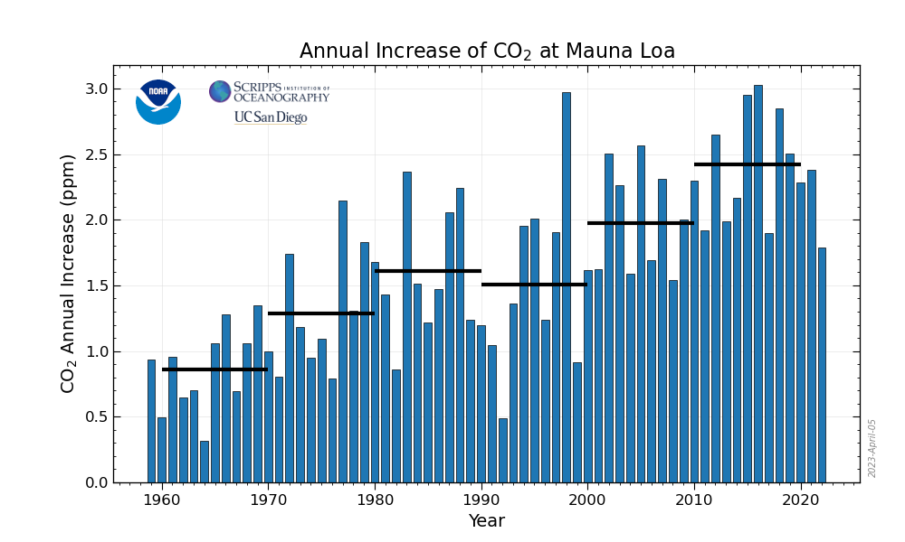
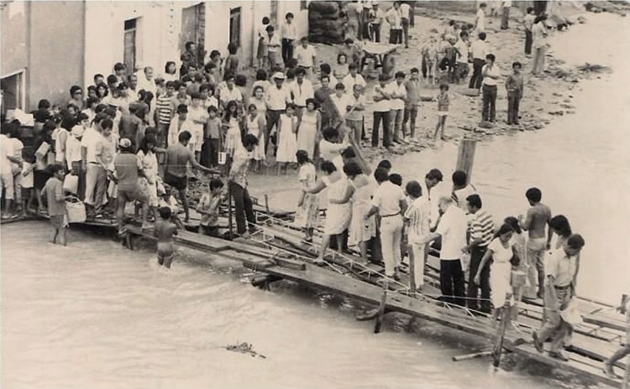
1982/83
Selection of case studies
1997/98
2015/16
FAO (2016)
IDESEP
Road damages
100,000 homes were destroyed
8,500 indirect deaths partially due to vector borne diseases
Widespread droughts and food insecurity, especially over eastern and southern Africa, Southeast Asia and Central America .
Mega fires in Indonesia released up to 2.57 Gt of carbon in 1997, 40% of the annual emission from fossil fuels (Page et al. 2002). Largest CO₂ increase in 20th century.

Slide 19
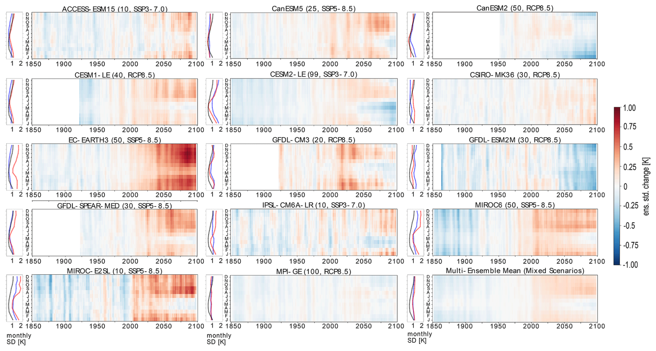
Fig. 4 from Maher et al. 2023
Change in ENSO SST variability, taken as the ensemble standard deviation in the Niño3.4 region for each SMILE and the multi-ensemble mean.

Slide 20
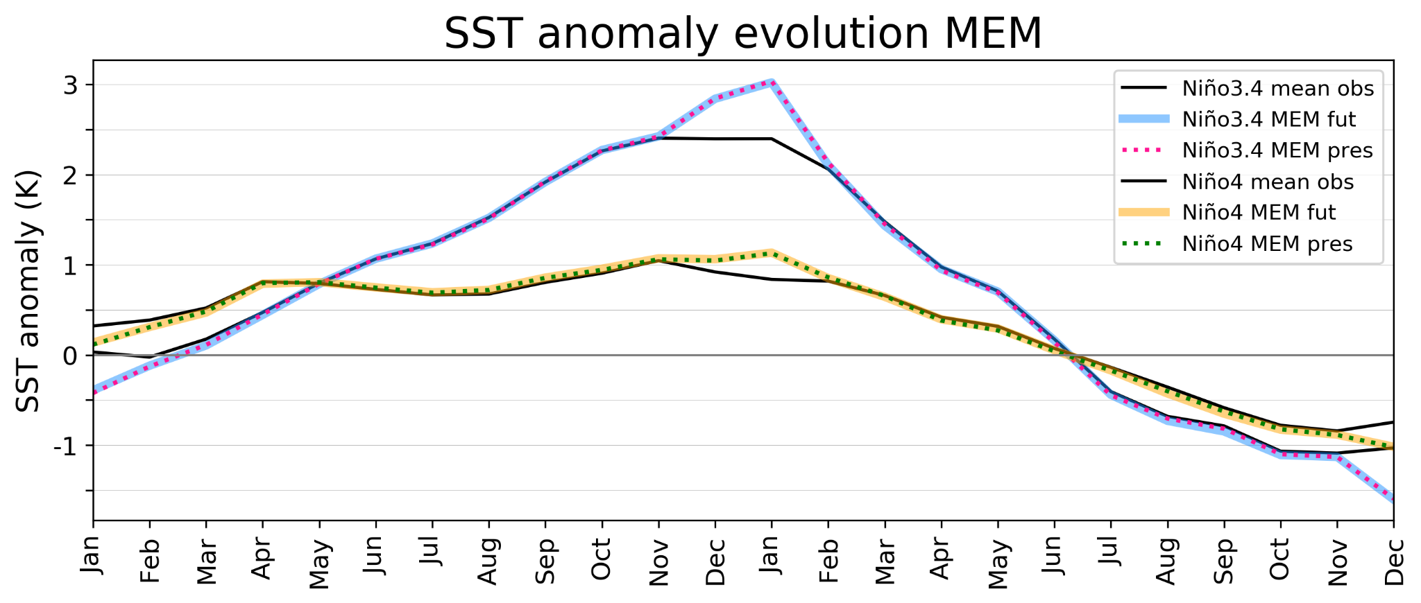
SST evolution
Solid lines = Future
dashed lines = Present
The peak of the modelled 15/16 El Niño (January) is delayed by 1 month compared to observations (December).
EC-Earth overestimates the peak by ~0.5K.
Notes:
Here we looked at the evolution of SST anomalie in our experiment (shown in yellow for the past, green for the present, and purple for the future) and observations (in black) of the El Niño event of 2015/16 event. The SST restoring is active from April of 2015 to May 2016. Solid lines correspond to the Niño3.4 region and dotted lines to the Niño4. By the time the restoring starts, SST anomalies in all 3 periods are 0.5 K lower than in observations, a possible explanation for the delay on the peak of SST anomalies compared to observations As you can see, this particular event peaked in November of 2015, whereas our pacemaker peaks in January of 2016. The strength of the event is also around 0.25 K stronger in our pacemakers compared to observations.

